Slide 1
C#大作业
大富翁游戏
组长：陈威
组员：徐明睿
张文喆
王浩欢
闫顺兴

Slide 2
目录
Part 01
选题背景
Part 02
游戏玩法
Part 03
创新
Part 04
功能演示

Slide 3
01
选题背景

Slide 4
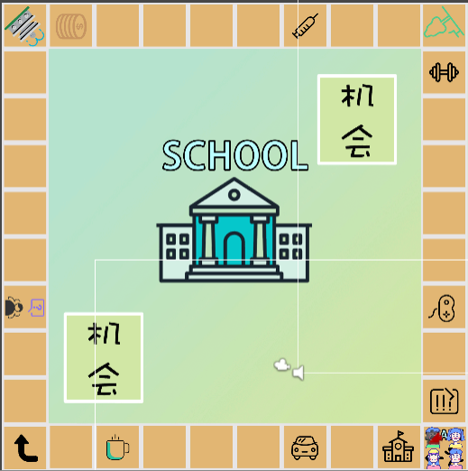
选题背景
现在市面上的大富翁游戏依然停留在买地卖地的陈旧版本，导致游戏的趣味性、可玩性以及对玩家的吸引力都大幅度下降。
因此，我们小组决定开发一款新型大富翁游戏，在保留原有游戏逻辑的基础上进行设定的创新，增加故事内容的丰富性以及玩法的趣味性。在这里，玩家扮演的角色不再是富翁而是高中生，胜负的判定不再是金钱而是成绩等等...

Slide 5
02
游戏玩法

Slide 6
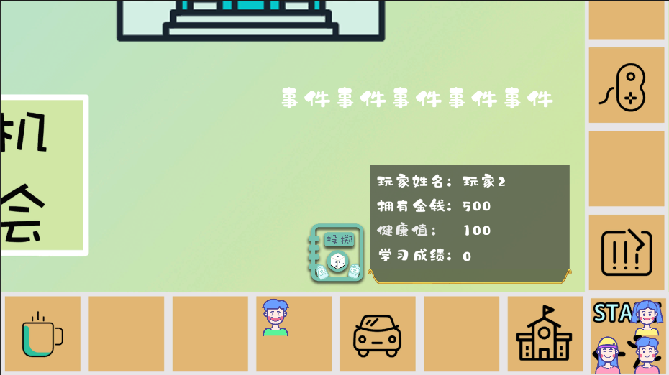
游戏玩法
玩家：高中生
游戏里的角色，是一群为了高考而奋斗的高中生。他们努力学习、练习、考试，为了提高自己的成绩；他们体检、锻炼，为了提高他们的体质。这一切的一切都是为了在最后的战场——高考中取得胜利。

Slide 7
游戏玩法
玩家通过扔骰子决定游戏走向
01
02
玩家走到不同的格子触发不同的事件
单体事件：仅仅对触发玩家生效
03
全体事件：对全体玩家生效
04

Slide 8
03
创新

Slide 9
创新
趣味性
可玩性
事件更贴合学生实际生活，玩家更有代入感
玩家可以自定义事件
事件分类
游戏背景
增加全体事件的概念，使得游戏更加复杂有趣
把原来的金钱体系修改为学习体系，金钱不作为主要的胜负标准，加入学分、健康等元素作为竞技重心

Slide 10
04
功能演示

Slide 11
谢谢观看
软件构造基础小组

